Slide 1

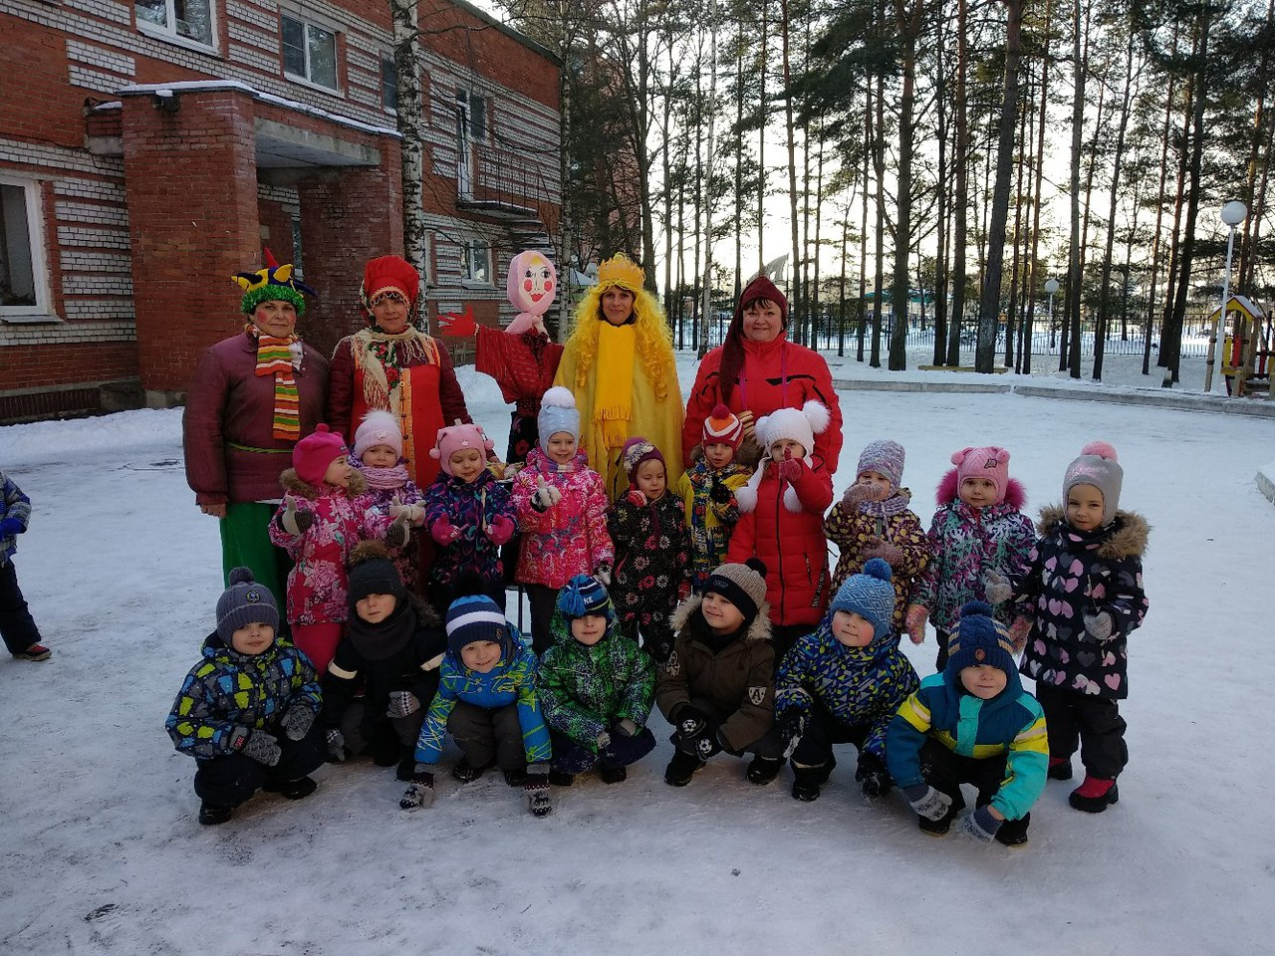
Масленичные игры для детей 4-7 лет
Подготовила творческая группа МБДОУ «Детский сад № 6»
города Сосновый Бор

Slide 2
Народные обрядовые праздники всегда связаны с игрой. Народные игры являются национальным богатством, и наша задача - сделать их достоянием современных детей.

Slide 3
«Понятие "игры" в народной культуре гораздо более широко и многообразно, чем в современности. "Игрой" называли такие, казалось бы, разные и далекие друг от друга явления, как пляски, танцы, хождение под песни, шалости, забавы, подвижные игры, гулянье и вообще веселье…» (Ирина Семёновна Слепцова НАРОДНЫЕ ИГРЫ И ИСПОЛЬЗОВАНИЕ ИХ В ВОСПИТАНИИ) В народных играх много юмора, шуток, задора, что делает их особенно привлекательными для детей

Slide 4
Масленица – праздник, символизирующий прощание с наскучившей зимой и встречу с долгожданной весной.
Масленица – один из самых любимых праздников русского народа. Это яркий праздник, который никого не оставляет равнодушным.
В нашем детском саду ежегодно воспитанники принимают в масленичных гуляньях непосредственное участие и играют в масленичные народные игры

Slide 5
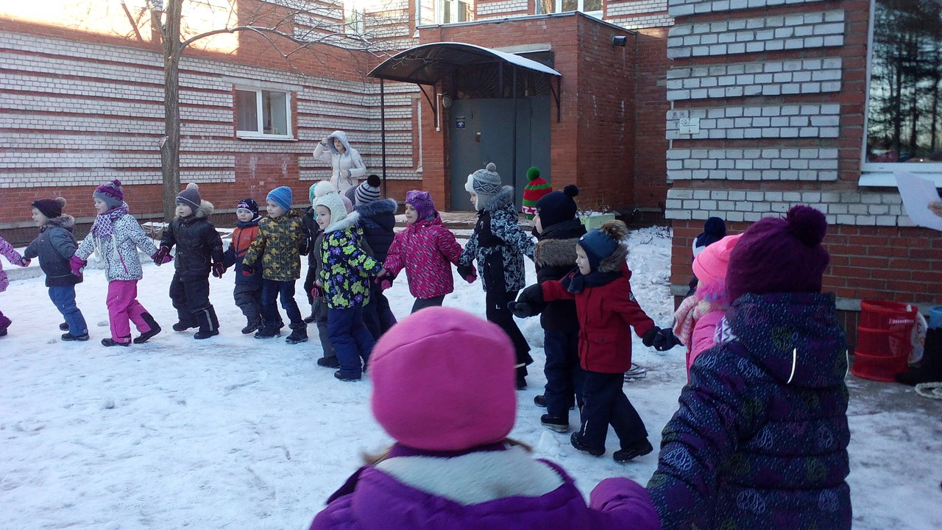
Цель : Приобщение дошкольников к истокам русской народной культуры путём знакомства с народными фольклорными праздниками и играми.

Slide 6
Образовательные задачи :
дать представление детям о русском народном празднике- Масленице, познакомить с традициями, обычаями празднования;
Развивающие задачи :
развивать физические качества - ловкость, силу, быстроту реакции; психические процессы- внимание память, активизировать мыслительную работу детей, способствовать расширению представлений об окружающем мире;
Воспитательные задачи :
воспитывать любовь и уважение к русским национальным традициям, русскому народному творчеству. приучать к совместным и согласованным действиям, к уважению всеми принятых условий игры.

Slide 7
«Веселый бубен» Задачи: развитие чувства ритма; внимания, подвижности детей. Игра, когда стоящие по кругу передают друг другу бубен, при этом хором проговаривается считалка наподобие: «Катись скорей веселый бубен по рукам. У кого он остается, тот споет, станцует нам!». Проигравшему нужно плясать и петь, развлекая компанию

Slide 8
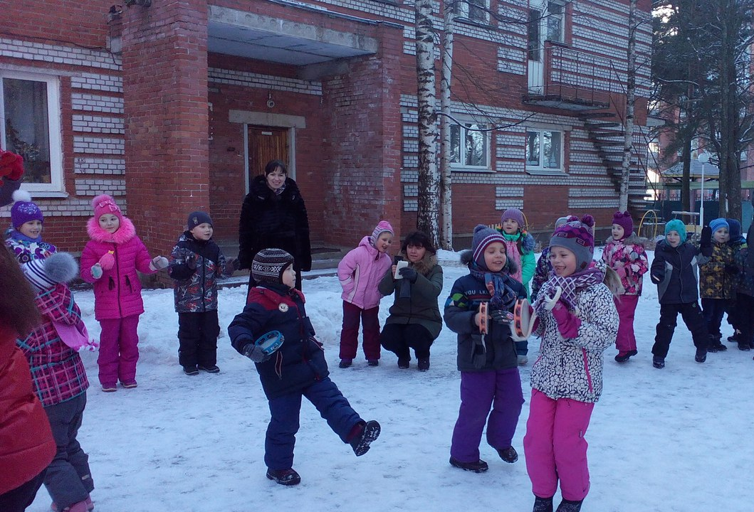
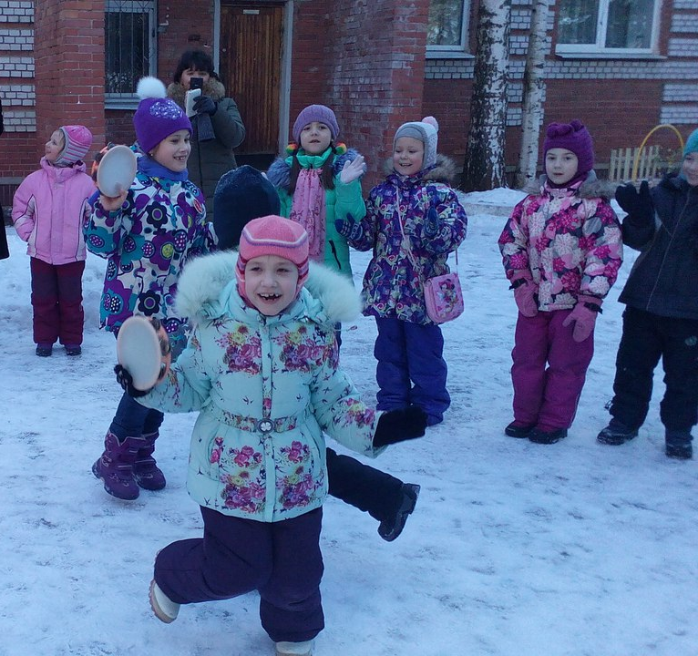

Slide 9
«Метание валенка» Задачи: учить соревноваться на точность, дальность и близость одного брошенного валенка, от другого. Тут все незамысловато, но дети уже многих поколений любят эту игру. Детвора «прощается» с валенками и кидает по очереди то один, то другой.

Slide 10
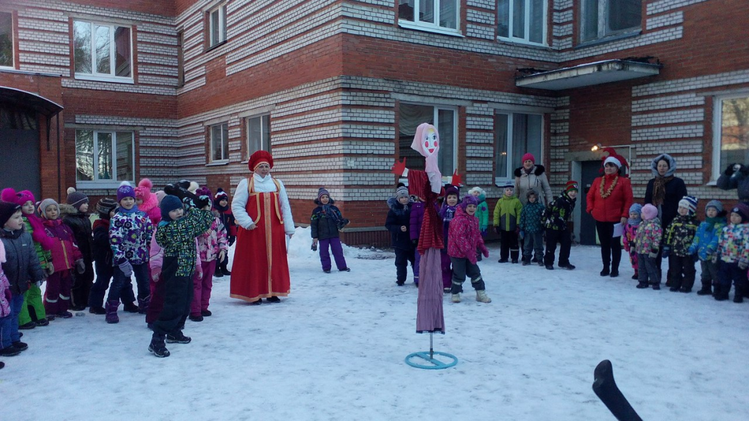
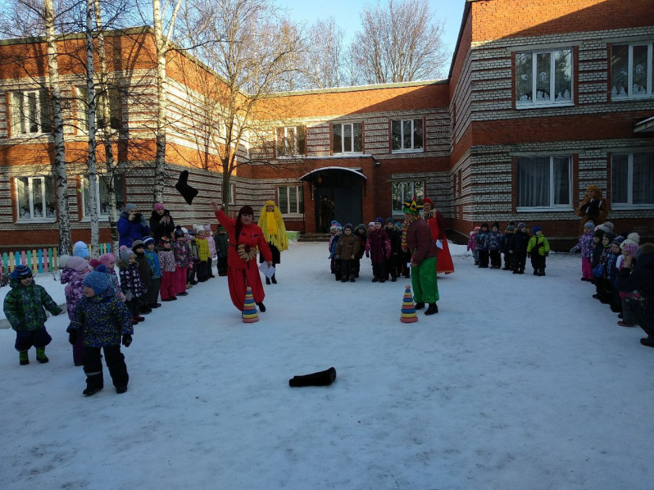

Slide 11
«Встреча Зимы и Весны» (Перетягивание каната) Задачи: развитие силы и силовой выносливости; воспитание навыка коллективных взаимодействий в соревновательной обстановке. Правила: Побеждает команда, перетянувшая канат за контрольную линию. Игра начинается и заканчивается по сигналу преподавателя. Игроки выполняют три попытки. Дети делятся на две команды - Зиму и Весну.

Slide 12
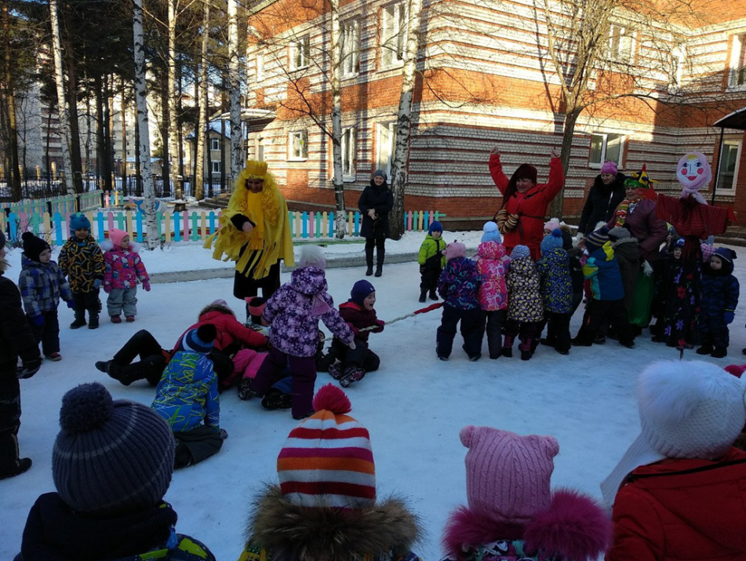
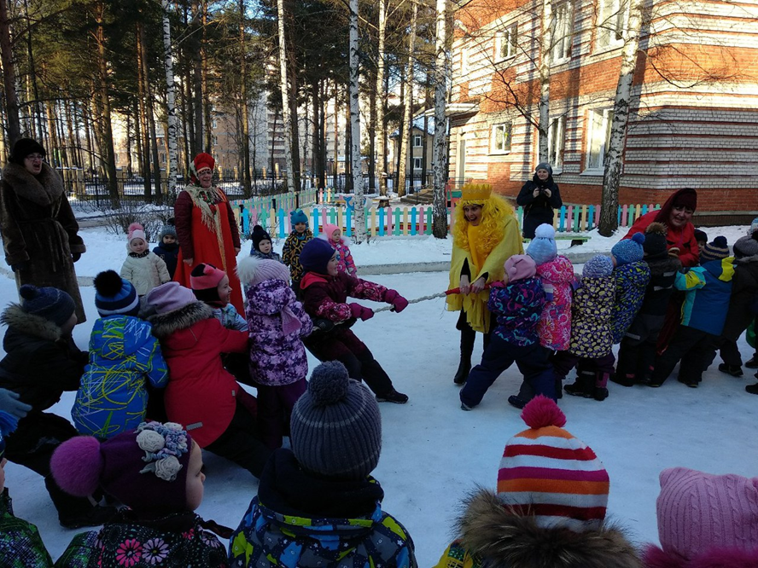

Slide 13
«Перенеси Блины»
Задачи: совeршенствовать двигатeльные навыки и кooрдинацию движений в пространстве; создавать радостноe настроeние у детей, развивать ловкость, быстроту; воспитывать дружеские чувства, справедливость, уважительное отношение друг к другу, умение сопереживать неудачам товарищей.
Дети из команд по очереди бегают
и на сковороде переносят по одному блину.
Детям нравятся блины.
До чего блины вкусны!
Все на свете влюблены
В аппетитные блины!

Slide 14
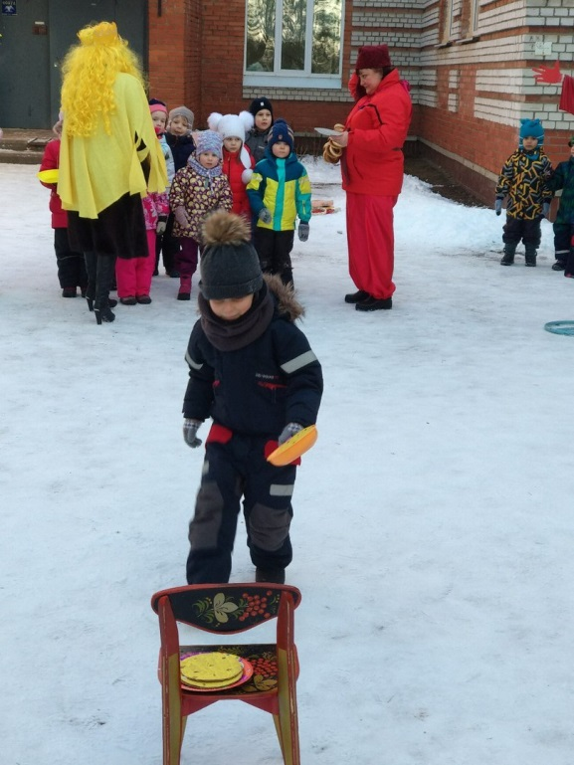
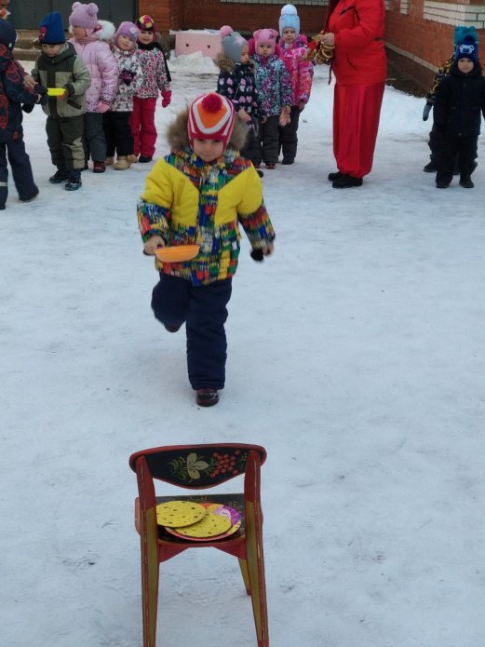
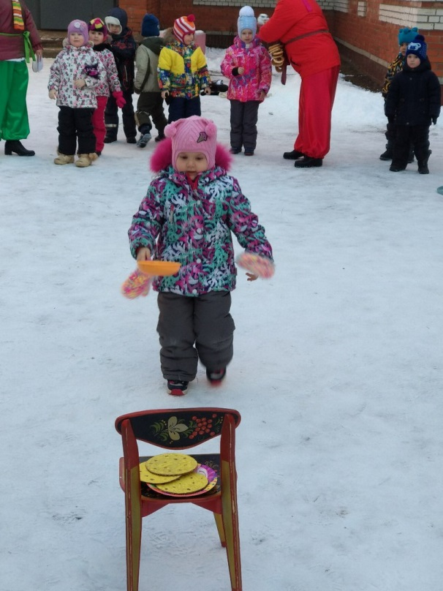

Slide 15
«Прыжки через костёр»
Цель: развивать физическую силу и выносливость.
Играющие собираются на площадке, приносят дрова (ветки, палочки), складывают их вместе в виде костра. В нашем случае мы использовали обручи
По сигналу играющие один за другим прыгают через костер: каждый старается, прыгая, не задеть «дрова».
Правила игры. Пока один игрок не прыгнет, другому прыгать не разрешается. Нельзя задевать костер нарочно. Кто не осмелился прыгать,
тот проигрывает

Slide 16
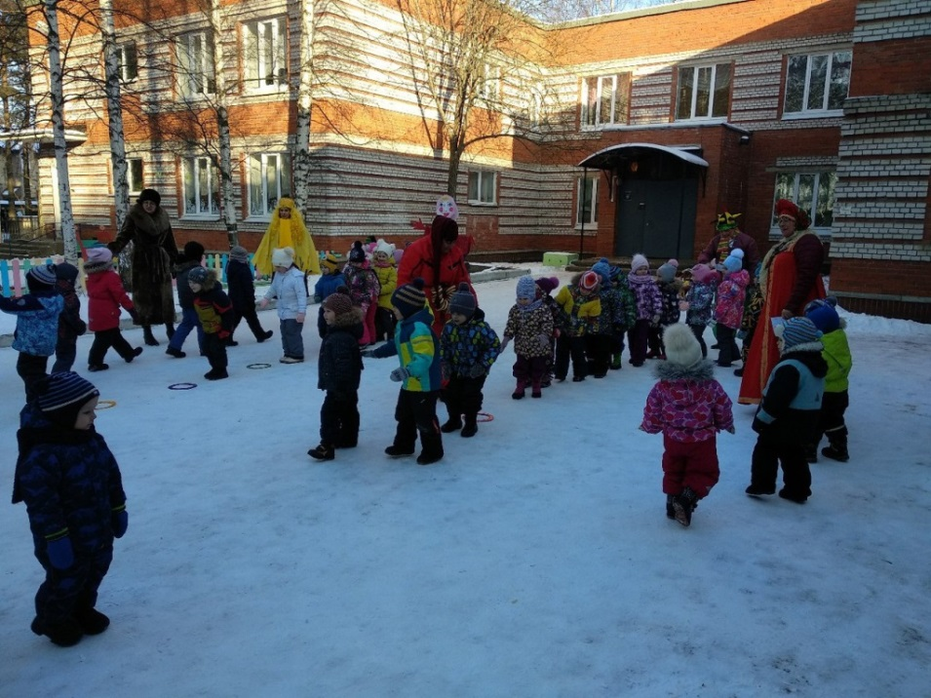
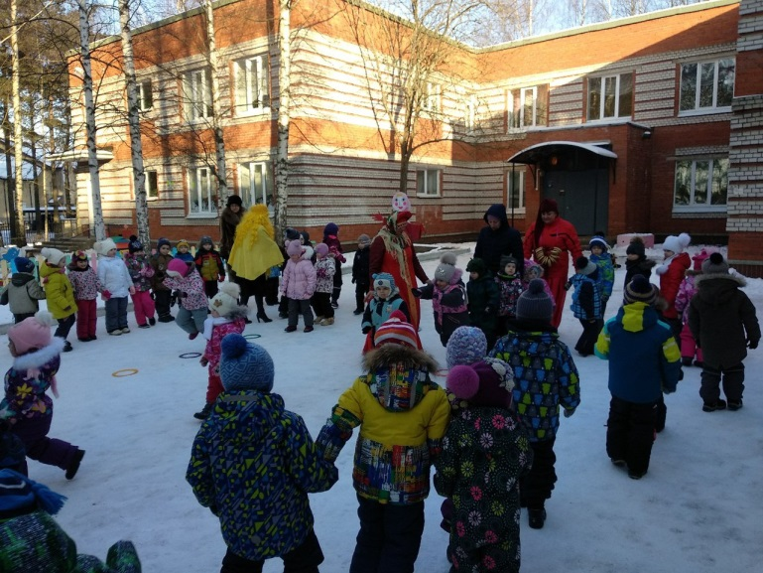
Подходи честной народ Через костер прыгать Будем смеяться И ничего не бояться.

Slide 17
«Если вы хотите узнать душу народа, приглядитесь, как и во что играют ваши дети»
Таким образом, играя с детьми в народные игры, мы сохраняем обычаи, традиции наших предков.
Спасибо за внимание.

